Slide 1
Analizowane wypowiedź
Zaprawdę, zaprawdę, powiadam wam: Kto słucha słowa mego i wierzy w Tego, który Mnie posłał, ma życie wieczne i nie idzie pod sąd, lecz ze śmierci przeszedł do życia.

Slide 2
Zaprawdę, zaprawdę
Zaprawdę, zaprawdę, powiadam wam: Kto słucha słowa mego i wierzy w Tego, który Mnie posłał, ma życie wieczne i nie idzie pod sąd, lecz ze śmierci przeszedł do życia.
Hebrajskie (i greckie) „amen, amen” wskazuje na szczególnie uroczystą formę zapewnienia.
Na język polski najczęściej tłumaczone jest to: „zaprawdę, zaprawdę powiadam wam”, choć pastor Zaręba w swoim przekładzie oddaje to jako „ręczę i zapewniam” - też ładnie.

Slide 3
Warunek #1
Zaprawdę, zaprawdę, powiadam wam: Kto słucha słowa mego i wierzy w Tego, który Mnie posłał, ma życie wieczne i nie idzie pod sąd, lecz ze śmierci przeszedł do życia.
Jeżeli słuchasz słów Jezusa…
Czy słuchasz słów Jezusa?
Czy znasz słowa Jezusa? Nie pytam o to, czy w niedzielę czytano w kościele Ewangelię, bo wiem, ze czytano. Pytam: czy znasz i słuchasz słów Jezusa? Np. czy znałeś wcześniej to zapewnienie?

Slide 4
Warunek #2
Zaprawdę, zaprawdę, powiadam wam: Kto słucha słowa mego i wierzy w Tego, który Mnie posłał, ma życie wieczne i nie idzie pod sąd, lecz ze śmierci przeszedł do życia.
Czy wierzysz Temu, który Jezusa posłał … Uwaga Przekład BT ma tu błąd: powinno być " ...wierzy TEMU, który …
Ale skąd mam wiedzieć kto Jezusa posłał? A może na chwilę uwierz Jego słowom gdy twierdził, że jest posłany od Boga. A więc …
Czy wierzysz Bogu? Nie pytam czy wierzysz w Boga ale czy wierzysz Bogu!

Slide 5
Skutek #1
Zaprawdę, zaprawdę, powiadam wam: Kto słucha słowa mego i wierzy w Tego, który Mnie posłał, ma życie wieczne i nie idzie pod sąd, lecz ze śmierci przeszedł do życia.
Słuchający i wierzący ma życie wieczne.
Nie będzie miał, ale ma. Już ma. Teraz. Teraz ma mieć świadomość, że jego życie jest wieczne.

Slide 6
Skutek #2
Zaprawdę, zaprawdę, powiadam wam: Kto słucha słowa mego i wierzy w Tego, który Mnie posłał, ma życie wieczne i nie idzie pod sąd, lecz ze śmierci przeszedł do życia.
Słuchający i wierzący nie dzie na sąd.
Jak to nie idzie na sąd? Jego grzechy, wpadki, małe świństwa i wielkie łajdactwa nie mają być osądzone? Tak! Tak, bo po znajomości (jak się zna Jezusa) można się z sądu wywinąć. Dziwne? Tak mówił Jezus – pytanie czy mu wierzysz?
Niektóre tłumaczenia oddają myśl „nie idzie na potępienie” i dobrze to oddają, bo sprawiedliwość Boga wymaga aby grzechy człowieka były potępione.

Slide 7
Skutek #3
Zaprawdę, zaprawdę, powiadam wam: Kto słucha słowa mego i wierzy w Tego, który Mnie posłał, ma życie wieczne i nie idzie pod sąd, lecz ze śmierci przeszedł do życia.
Słuchający i wierzący ze śmierci przeszedł do życia.
Jak to ze śmierci? To wcześniej nie żył? Pewnie tak skoro Jezus mówi, że przeszedł do życia to może co to było za życie wcześnie?
Może uwierz dziś i zacznij żyć naprawdę!

Slide 8
Analiza wypowiedzi Pana Jezusa zapisanej w Ewangelii Jana, w rozdziale 5, wers 24
W34, 10 października 2020

Slide 9
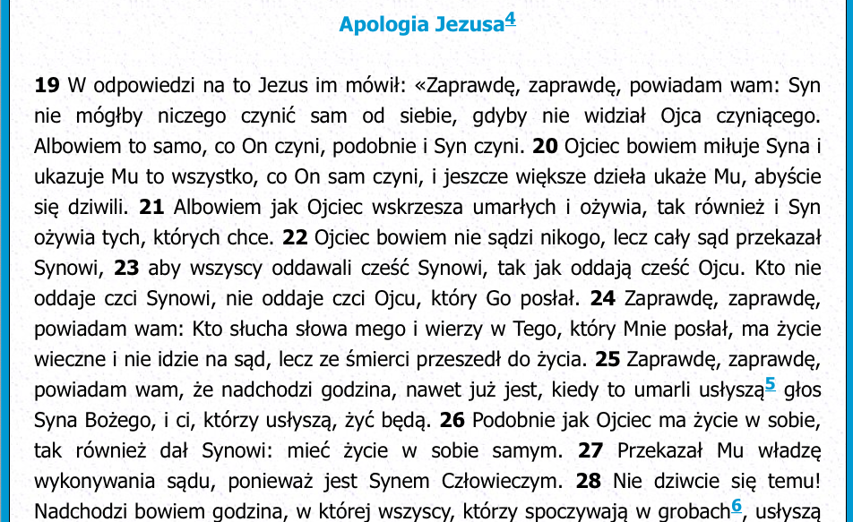
Tysiąclatka

Slide 10
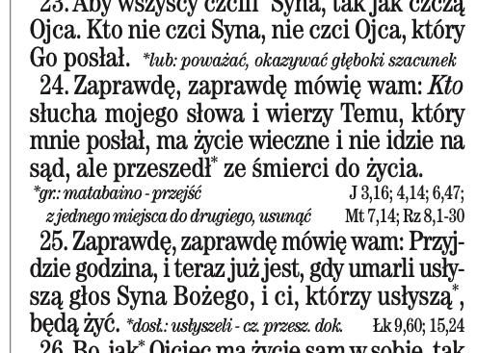
Przekład dosłowny (Toruński)

Slide 11
Inne przekłady, łacina i greka
BT5 "Zaprawdę, zaprawdę, powiadam wam: Kto słucha słowa mego i wierzy w Tego, który Mnie posłał, ma życie wieczne i nie idzie pod sąd, lecz ze śmierci przeszedł do życia."
BW "Zaprawdę, zaprawdę, powiadam wam, kto słucha słowa mego i wierzy temu, który mnie posłał, ma żywot wieczny i nie stanie przed sądem, lecz przeszedł z śmierci do żywota."
DOS "Ręczę i zapewniam was, kto słucha mego Słowa i wierzy Temu, który Mnie posłał, ma życie wieczne i nie idzie na sąd, ale przeszedł ze śmierci do życia."
EIB "Ręczę i zapewniam, kto słucha mego Słowa i wierzy Temu, który Mnie posłał, ma życie wieczne i nie czeka go sąd, ale przeszedł ze śmierci do życia."
TPNT "Zaprawdę, zaprawdę mówię wam: Kto słucha mojego słowa i wierzy Temu, który mnie posłał, ma życie wieczne i nie idzie na sąd, ale przeszedł ze śmierci do życia."
UBG "Zaprawdę, zaprawdę powiadam wam: Kto słucha mego słowa i wierzy temu, który mnie posłał, ma życie wieczne i nie będzie potępiony, ale przeszedł ze śmierci do życia.”
BB "Zaprawdę, zaprawdę wam powiedam: Kto słowa mego słucha, a wierzy onemu, który mię posłał, ma żywot wieczny, ani przyjdzie w potępienie, owszem przeszedł z śmierci do żywota."
BG "Zaprawdę, zaprawdę powiadam wam: Kto słowa mego słucha i wierzy onemu, który mię posłał, ma żywot wieczny i nie przyjdzie na sąd, ale przeszedł z śmierci do żywota."
VUC "Amen, amen dico vobis, quia qui verbum meum audit, et credit ei qui misit me, habet vitam aeternam, et in judicium non venit, sed transiit a morte in vitam."
TR "αμην αμην λεγω υμιν οτι ο τον λογον μου ακουων και πιστευων τω πεμψαντι με εχει ζωην αιωνιον και εις κρισιν ουκ ερχεται αλλα μεταβεβηκεν εκ του θανατου εις την ζωην "

